Slide 1
Análise Sinótica de 22 de julho de 2013 – 12Z
Laboratório de Sinótica (03)

Slide 2
Produto Escalar

Slide 3
Produto Vetorial

Slide 4
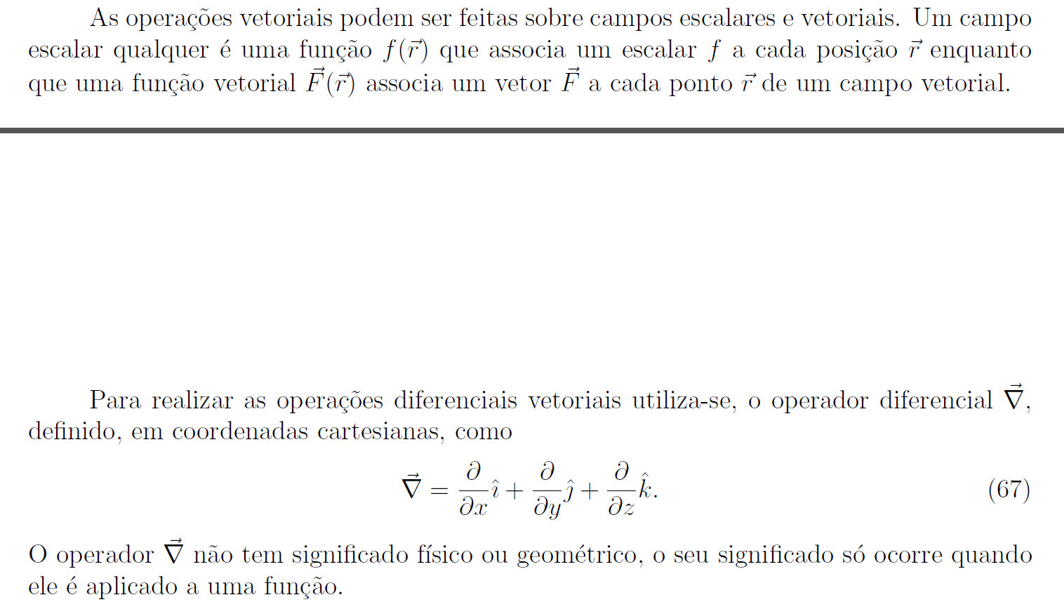
Operadores Vetoriais
Operador Nabla

Slide 5
Gradiente

Slide 6
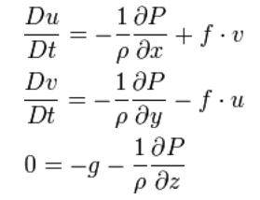
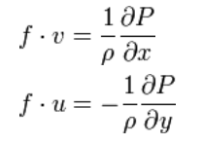
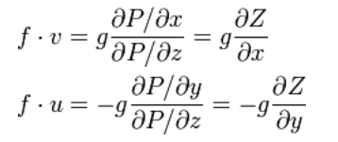
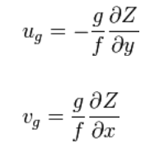
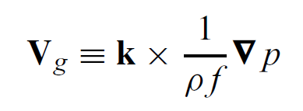
Vento Geostrófico

Slide 8
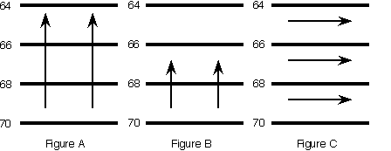
Advecção
transport of something from one region to another
Depende de:
Intensidade do vento
Ângulo entre direção do vento e isolinhas da variável que está sendo advectada.
http://ww2010.atmos.uiuc.edu/%28Gl%29/guides/mtr/af/adv/adv.rxml

Slide 9
Advecção
Positiva: valores maiores da variável sendo advectada para valores menores, resultando em aumento da variável na direção para onde o vento está soprando.
Negativa: valores menores da variável sendo advectada para valores maiores, resultando em diminuição da variável na direção para onde o vento está soprando.

Slide 10
Advecção de Temperatura em 850hPa como indicador de variação na superfície
Advecção QUENTE em 850hPa pode ser um indicativo de aumento de temperatura em superfície
Advecção FRIA em 850hPa normalmente precede queda de temperatura em superfície
As regiões de maior advecção são aquelas nas quais as isoipsas (linhas de mesma altura geopotencial) e isotermas são quase perpendiculares.

Slide 11
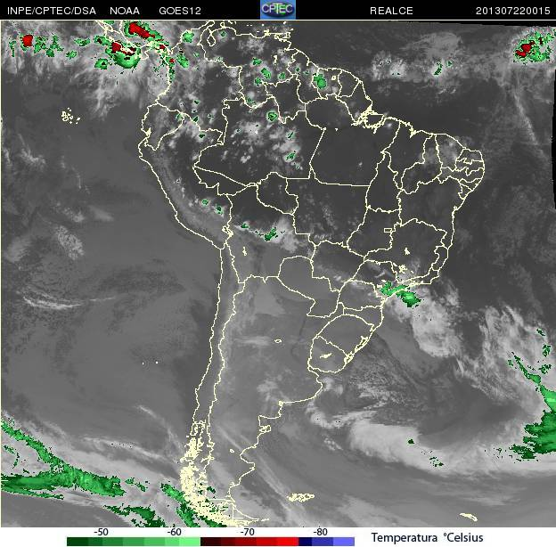

Slide 12
Os próximos exercícios devem ser feitos considerando:
Arquivo plevs_20130722.nc
Evento de 22 de julho de 2013
Latitude: entre 60oS e 20oN
Longitude: entre 100oW e 20oE
Para cada figura gerada, colocar o título: data, nível, variável e unidade.
Deixar o fundo branco (‘set display color white’)

Slide 13
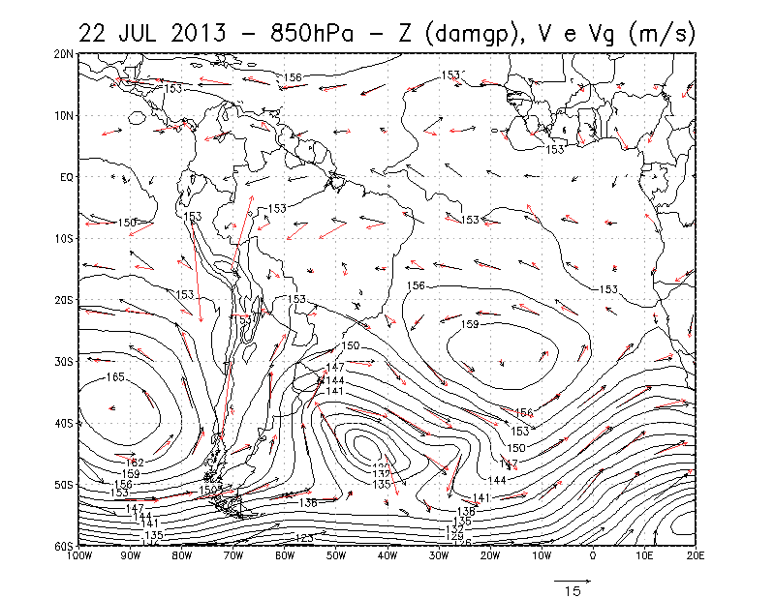
Exemplo

Slide 14
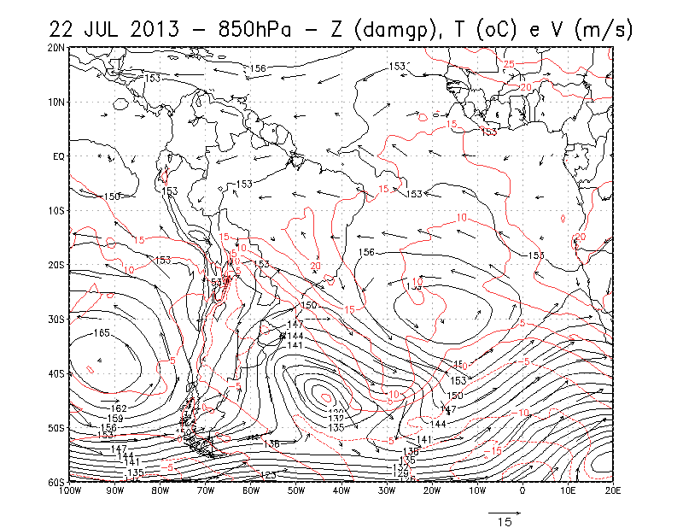
Exemplo

Slide 15
Exercício 7
Nível de 850hPa para a análise das 12UTC de 22 de julho de 2013 :
Plote as isoipsas (contour preto a cada 3 damgp), as isotermas (contour vermelho a cada 3oC) e o vento (printim 7a.gif).
Plote a advecção de temperatura (shaded, printim 7b.gif).
Identifique as regiões de advecção de temperatura mais intensas.

Slide 16
Advecção de umidade em 850hPa
Importante para o desenvolvimento de precipitação.
Maiores regiões de advecção de umidade são aquelas nas quais as isoipsas (linhas de mesma altura geopotencial) são perpendiculares às isodrosotermas ou às linhas de mesma umidade específica.

Slide 17
Exercício 8
Nível de 850hPa para a análise das 12UTC de 22 de julho de 2013 :
Plote as isoipsas (contour preto/branco a cada 3 damgp), as isolinhas de umidade específica (contour vermelho a cada 2g/kg) e o vento (printim 8a.gif).
Plote a advecção de umidade específica (shaded, printim 8b.gif).

Slide 18
Divergente

Slide 19
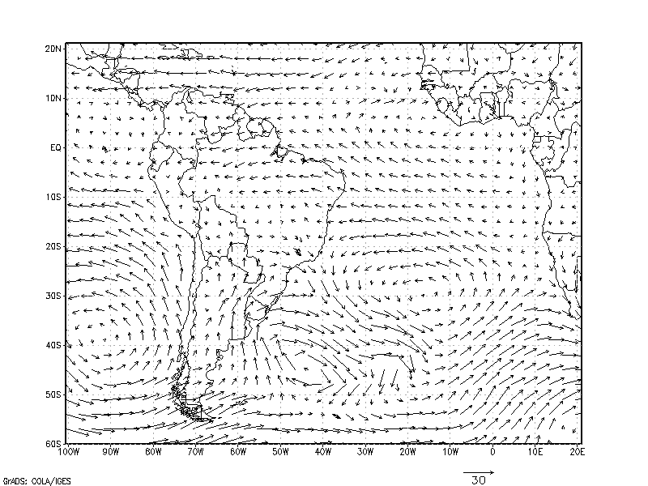

Slide 20
Exercício 9
Nível de 850hPa:
Plote a divergência do vento usando a fórmula:
Plote as linhas de corrente e o vento (fig 9.gif).
Analise seu resultado.

Slide 21
Rotacional

Slide 23
Exercício 10
Nível 850hPa:
Plote a vorticidade do vento usando a fórmula:
Plote as isoipsas a cada 3 damgp (fig 10)
Analise seu resultado: como é a vorticidade nas regiões de baixa/cavado? Como é a vorticidade nas regiões de alta/crista?
(O que você espera com relação à vorticidade no Hemisfério Norte? Faça uma figura com a vorticidade para o HN usando o plevs.nc das aulas anteriores. O resultado é consistente com o que você esperava?)

Slide 24
Exercício 11
Plote a espessura entre 500 e 1000hPa (contour preto/branco a cada 6 dam)
Plote o vento térmico entre 500 e 1000hPa usando a fórmula (fig 11):
VT = Vg (500hPa) – Vg (1000hPa)
Analise o resultado.

Slide 25
Exercício 12
Analise seu resultado considerando que o vento térmico também é dado por:

Slide 26
Exercício 13
Veja como o vento geostrófico gira com a altura e relacione o sentido do giro com a advecção de temperatura (exercício 7).
Dica: plote o vento em 1000hPa em preto/branco; plote o vento em 850hPa em vermelho e o vento em 500hPa em verde.
Analise o giro do vento (de 1000 para 500hPa) nas regiões de forte advecção fria e forte advecção quente. (Se quiser, faça um zoom nesta área)

Slide 27
Exercício 14
Vento Ageostrófico:
Va = V - Vg
Plote o vento ageostrófico em 500hPa.
Calcule o número de Rossby (fig 14):
, procure seu significado e interprete os resultados
Dica:

Slide 28
Exercício 15
Calcule a divergência do vento ageostrófico em 850hPa e compare com a divergência do exercício 9 (printim 15a.gif)
Compare a divergência com a velocidade vertical para os níveis de 1000, 850, 500 e 250hPa (printim 15b, 15c, 15d e 5e.gif).
Analise seus resultados: de uma maneira geral, como é o vento vertical em regiões de convergência em baixos (1000 e 850), médios (500) e altos (250hPa) níveis?

Slide 29
Jatos de altos níveis

Slide 30
Exercício 16
Nível de 250hPa
Plote isotacas do vento real (shaded), altura geopotencial (contour) e vento real (vector) – Fig 16a
Por que existem as correntes de jato?
Plote a divergência do vento real (shaded), as linhas de corrente do vento real e a altura geopotencial (contour) – Fig 16b
Analise seus resultados

Slide 31
Exercício 17
Para o meridiano de 65oW (longitude = constante) (set lon longitude_escolhida), entre as latitudes de 60oS a 10oN
Faça um perfil vertical (set z 1 last)
Plote isotacas do vento geostrófico (shaded), e temperatura (contour) – Fig 17
Analise seus resultados

Slide 32
Exercício 18
Faça a análise de pressão reduzida ao nível da superfície e identifique:
Centros de alta pressão e/ou baixa pressão
Frentes

Slide 33
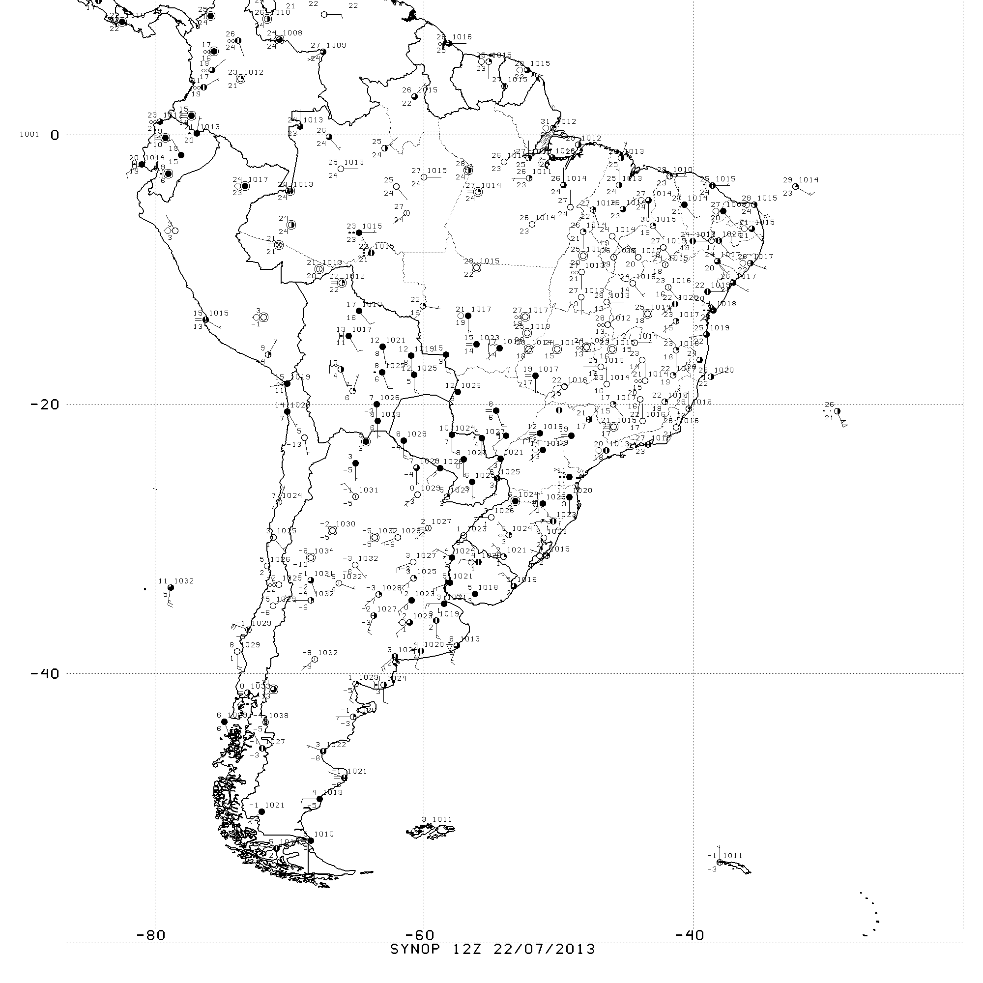

Slide 34
Exercício 19
Relacione os resultados dos exercícios 7 a 18.

